Slide 1
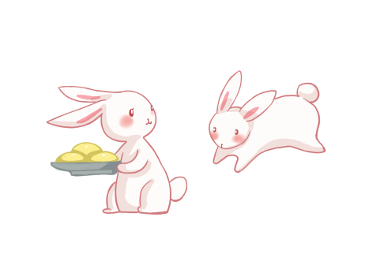

Slide 2
目录
第壹章
第贰章
第叁章
第肆章
输入标题
输入标题
输入标题
输入标题

Slide 3
第
海上生明月，天涯共此时。
壹
部
分

Slide 4
月光融融，在八月十五这天最美。月，洒一地的清辉，思乡的游子，或歌亦吟。中秋之夜，他们的思想是歌海漫天的精灵。中秋月圆，花好情郁之际，古代中国文人们的情怀更是诗意飘逸尽染，词风横荡天涯。
节日PPT模板 http:// www.PPT818.com/jieri/

Slide 5
输入标题
目穷淮海满如银,万道虹光育蚌珍。天上若无修月户,桂枝撑损向西轮。
输入标题
目穷淮海满如银,万道虹光育蚌珍。天上若无修月户,桂枝撑损向西轮。

Slide 6
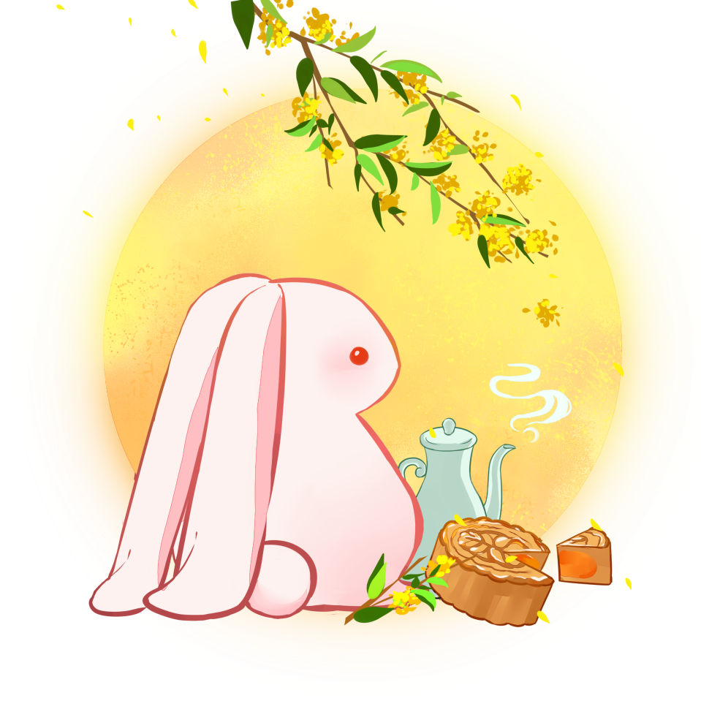
目穷淮海满如银,万道虹光育蚌珍。天上若无修月户,桂枝撑损向西轮。
明月易低人易散，归来呼酒更重看。堂前月色愈清好，咽咽寒螀鸣露草。卷帘推户寂无人，窗下咿哑唯楚老。南都从事莫羞贫，对月题诗有几人。
输入标题

Slide 7
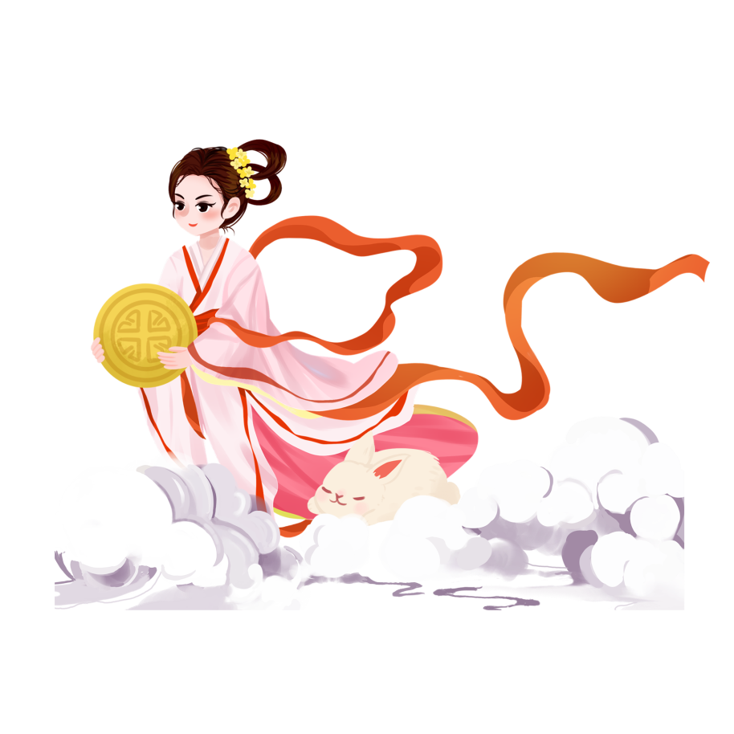
西北望乡何处是,东南见月几回圆
别了中秋的圆月，你那千古传说的柔情恨意。不再陪你心伤涰泣。
输入标题
目穷淮海满如银,万道虹光育蚌珍。天上若无修月户,桂枝撑损向西轮。
输入标题

Slide 8
第
海上生明月，天涯共此时。
贰
部
分

Slide 9
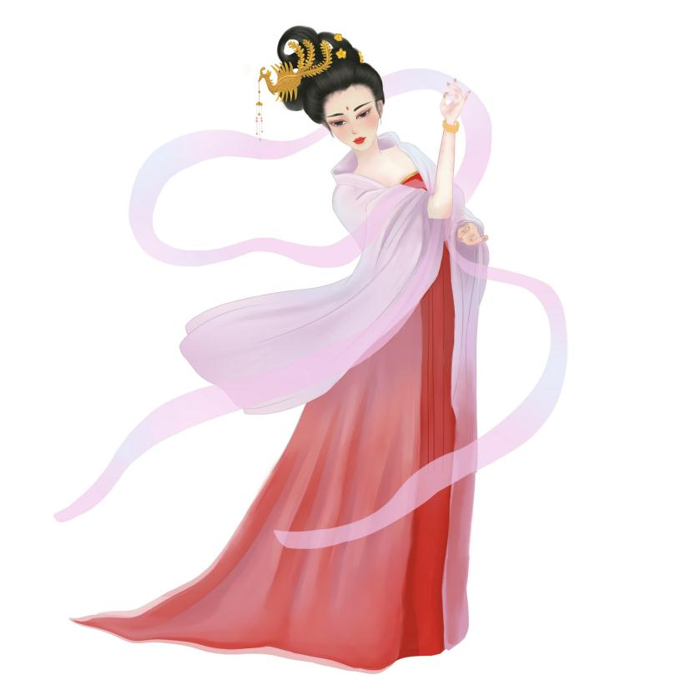
输入标题
别了中秋的圆月，你那千古传说的柔情恨意。不再陪你心伤涰泣。
输入标题
明月易低人易散，归来呼酒更重看。堂前月色愈清好，咽咽寒螀鸣露草。卷帘推户寂无人，窗下咿哑唯楚老。南都从事莫羞贫，对月题诗有几人。

Slide 10
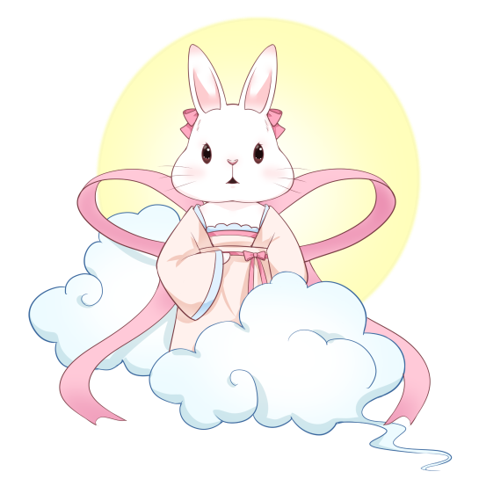
中
秋
输入标题
输入标题
花间一壶酒，独酌无相亲。举杯邀明月，对影成三人。月既不解饮，影徒随我身。暂伴月将影，行乐须及春。我歌月徘徊，我舞影零乱。
花间一壶酒，独酌无相亲。举杯邀明月，对影成三人。月既不解饮，影徒随我身。暂伴月将影，行乐须及春。我歌月徘徊，我舞影零乱。

Slide 11
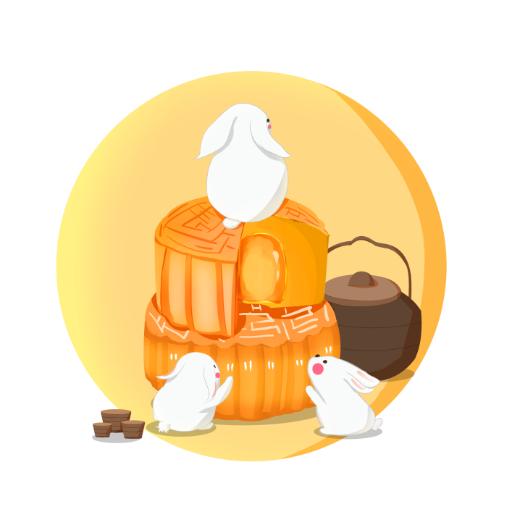
输入标题
输入标题
中秋佳节
ZHONGQIU
明月易低人易散，归来呼酒更重看。堂前月色愈清好，咽咽寒螀鸣露草。卷帘推户寂无人，窗下咿哑唯楚老。南都从事莫羞贫，对月题诗有几人。
明月易低人易散，归来呼酒更重看。堂前月色愈清好，咽咽寒螀鸣露草。卷帘推户寂无人，窗下咿哑唯楚老。南都从事莫羞贫，对月题诗有几人。

Slide 12
别了中秋的圆月，你那千古传说的柔情恨意。不再陪你心伤涰泣。
输入标题
目穷淮海满如银,万道虹光育蚌珍。天上若无修月户,桂枝撑损向西轮。
输入标题

Slide 13
第
海上生明月，天涯共此时。
叁
部
分

Slide 14
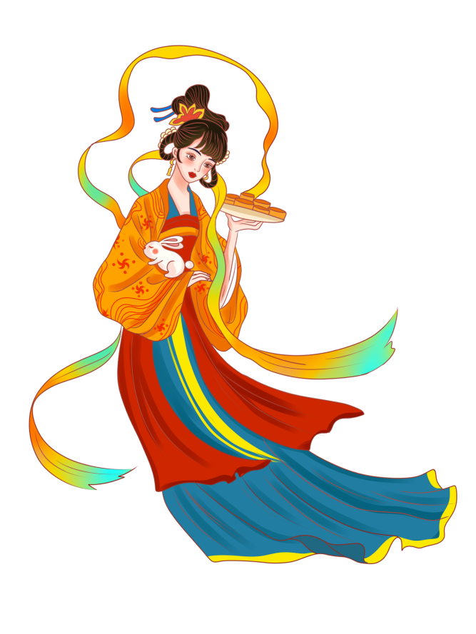
输入标题
输入标题
目穷淮海满如银,万道虹光育蚌珍。天上若无修月户,桂枝撑损向西轮。
目穷淮海满如银,万道虹光育蚌珍。天上若无修月户,桂枝撑损向西轮。

Slide 15
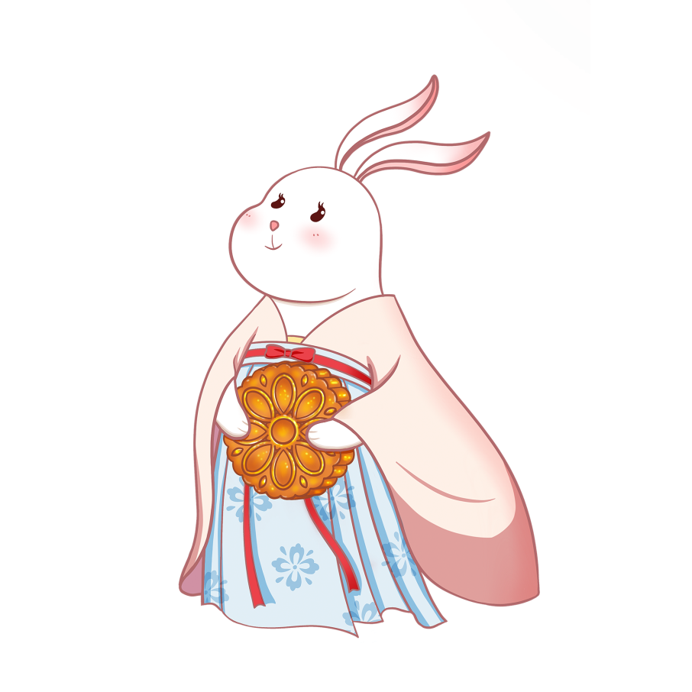
明月易低人易散，归来呼酒更重看。堂前月色愈清好，咽咽寒螀鸣露草。卷帘推户寂无人。
输入标题
明月易低人易散，归来呼酒更重看。堂前月色愈清好，咽咽寒螀鸣露草。卷帘推户寂无人。
输入标题

Slide 16
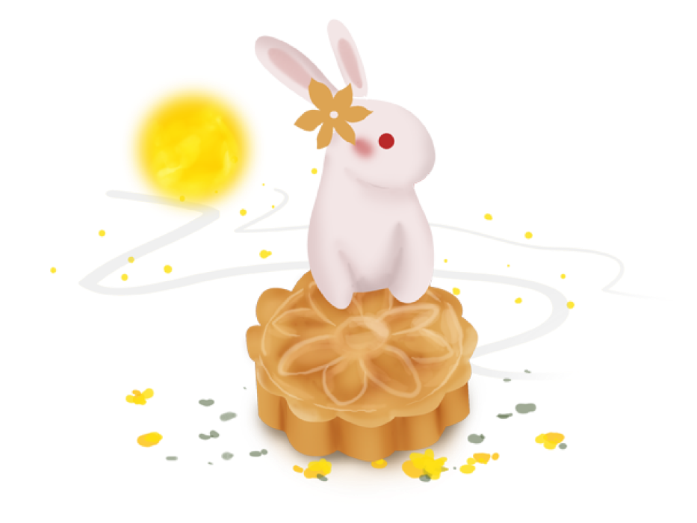
花间一壶酒，独酌无相亲。举杯邀明月，对影成三人。
月既不解饮，影徒随我身。暂伴月将影，行乐须及春。我歌月徘徊，我舞影零乱。
但愿人长久,千里共婵娟
花间一壶酒，独酌无相亲。举杯邀明月，对影成三人。
月既不解饮，影徒随我身。暂伴月将影，行乐须及春。我歌月徘徊，我舞影零乱。

Slide 17
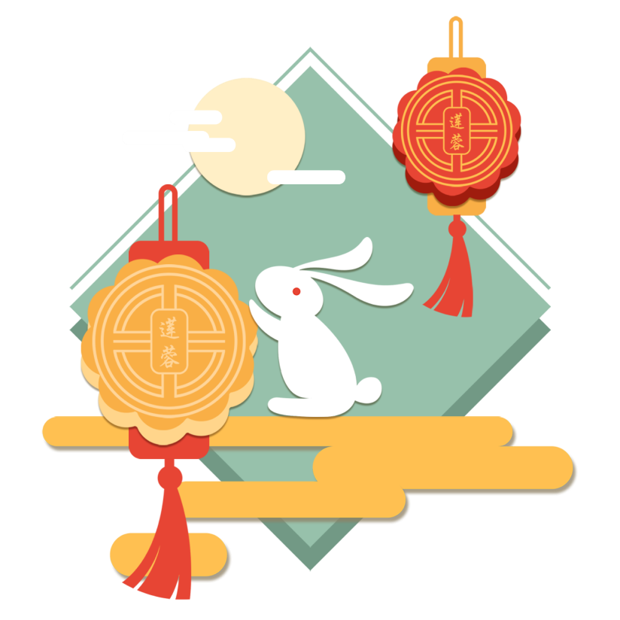
但愿人长久,千里共婵娟
花间一壶酒，独酌无相亲。举杯邀明月，对影成三人。
月既不解饮，影徒随我身。暂伴月将影，行乐须及春。我歌月徘徊，我舞影零乱。

Slide 18
第
海上生明月，天涯共此时。
肆
部
分

Slide 19
目穷淮海满如银,万道虹光育蚌珍。天上若无修月户,桂枝撑损向西轮。
明月易低人易散，归来呼酒更重看。堂前月色愈清好，咽咽寒螀鸣露草。
卷帘推户寂无人，窗下咿哑唯楚老。南都从事莫羞贫，对月题诗有几人。
中秋佳节

Slide 20
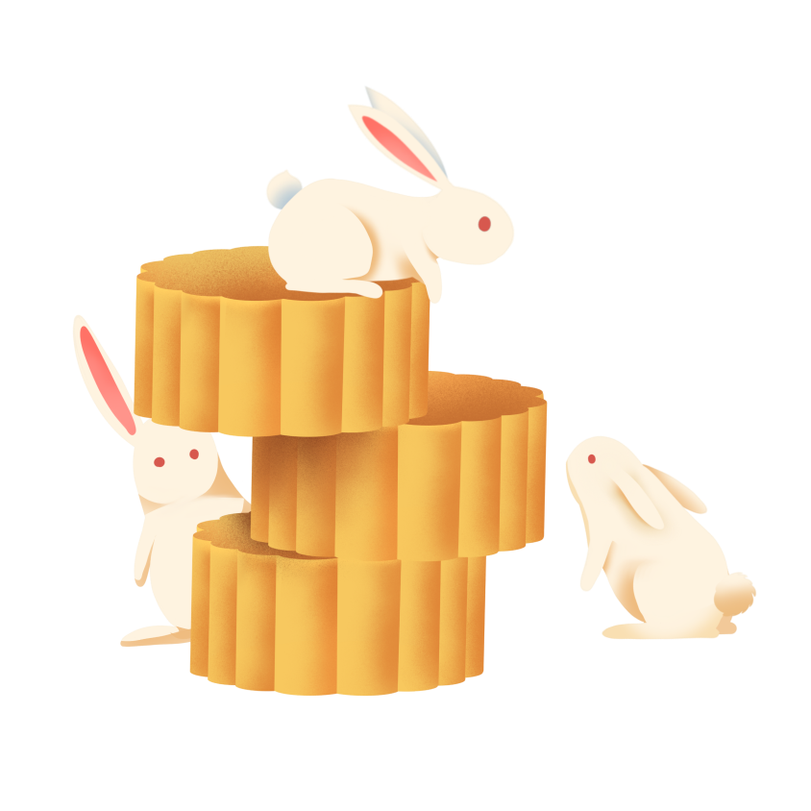
输入标题
明月易低人易散，归来呼酒更重看。堂前月色愈清好，咽咽寒螀鸣露草。卷帘推户寂无人，窗下咿哑唯楚老。。
月光如水，心静若树。在这合家欢乐的日子里，方惟感幸福生活才是生命红尘之中不老的绿树枝繁。
近中秋，思千古，凡人自有平常心。足亦，乐哉！

Slide 21
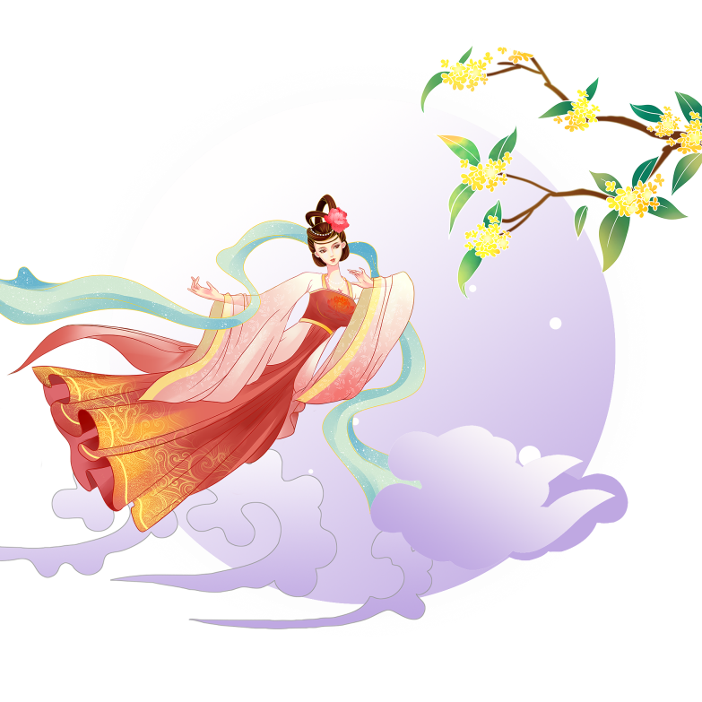
目穷淮海满如银,万道虹光育蚌珍。天上若无修月户,桂枝撑损向西轮。
输入标题
目穷淮海满如银,万道虹光育蚌珍。天上若无修月户,桂枝撑损向西轮。
输入标题

Slide 22
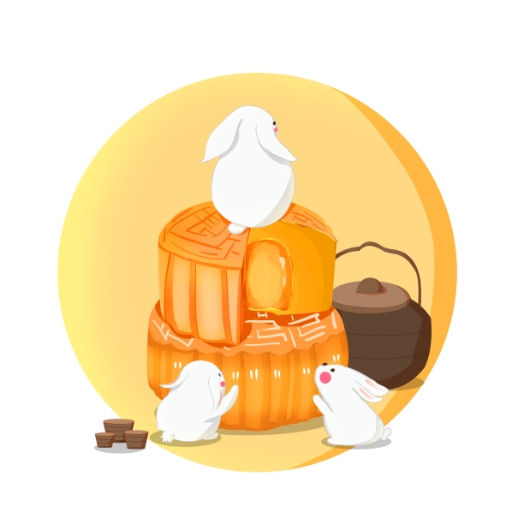
输入标题
花间一壶酒，独酌无相亲。举杯邀明月，对影成三人。月既不解饮，影徒随我身。暂伴月将影，行乐须及春。我歌月徘徊，我舞影零乱。
输入标题
花间一壶酒，独酌无相亲。举杯邀明月，对影成三人。月既不解饮，影徒随我身。暂伴月将影，行乐须及春。我歌月徘徊，我舞影零乱。

